Slide 1
GROEP 3-4
KORTE OPDRACHT: Dans
Kinderboekenweek
2022

Slide 2
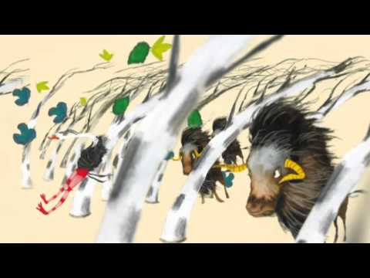
Bekijk het filmpje: Fiet wil rennen

Slide 3

Stopdans
lopen met zo groot mogelijk passen
op je tenen lopen
tegen de wind in lopen, je komt bijna niet vooruit
drijven op de golven, je gaat omhoog en omlaag
kruipen over kronkelpaadjes
alle kanten op wapperen met je armen of met
je benen, met je schouders of met je hoofd
kronkelen
vliegen en zweven
Op muziek

Slide 4
Wie bedenkt een beweging?
regendruppels
de zon
een regenboog
sneeuwvlokjes
wuivend gras of riet
een bliksemflits
een grote boom​
een bloem die open gaat​
de golven van de zee​

Slide 5
Een kort verhaaltje dansen
Het begint zacht te regenen.
Het gaat ook nog hard waaien.
Plotseling stopt het.
De zon gaat schijnen.
De bloemen komen omhoog en gaan open.

Slide 6
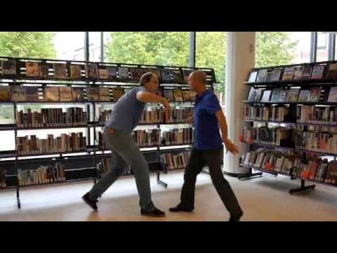
Bekijk & Bespreek: Buurman in de Bieb

Slide 7
Doe de dans na
zoeken – door de bosjes –
waterplassen – van steen naar steen
– pas op! – pijl en boog, speer of naar zwaard.

Slide 8

Het dansverhaal uitbreiden
Zoeken: kijk je alleen naar rechts en links of ook boven, onder en achter je? Kun je ook heel langzaam zoekend rondkijken? En in de maat van de muziek?
Door de bosjes: Hoe kun je nog meer door
de dichte bosjes bewegen? Kun je de struiken ook wegduwen met je benen of je rug,
kun je er onderdoor rollen of kruipen?
Op muziek

Slide 9
Het dansverhaal uitbreiden
Waterplassen: hoeveel houdingen op één been kun je verzinnen waarbij je net niet omvalt?
Van steen naar steen: hoeveel verschillende sprongen kun je verzinnen?
Pas op! Hoeveel houdingen kun je bedenken waarbij te zien is dat je schrikt? (Denk aan
groot, klein, laag, hoog, breed en smal.)
Op muziek

Slide 10
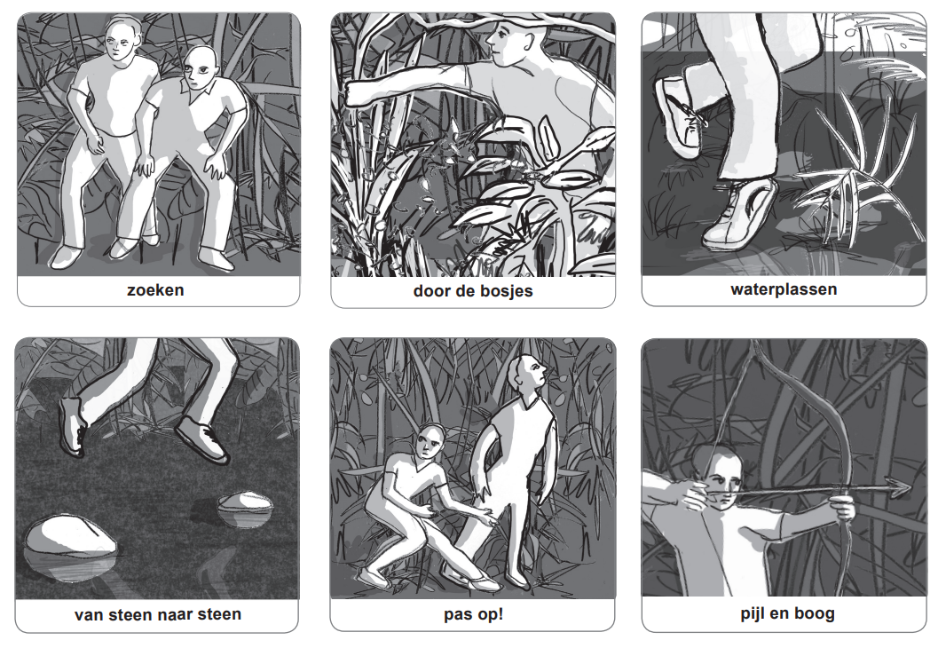
Je eigen volgorde

Slide 11
Je eigen dansverhaal
Leg de kaartjes in de volgorde die je wil gebruiken.
Spreek bewegingen af bij elk kaartje.
Oefen met elkaar je eigen dansverhaal.

Slide 12
Presenteer je dans

Slide 13
Hoe ging het?
Zou je nog een keer zo'n Gi-ga-groen dansje willen maken?
Lukte het om jullie dansje op de maat van de muziek te krijgen?
Waarover zou je de volgende keer een dansje willen maken?

